Slide 1
AMPOS
UX
Internship
Presented by Siri-inthira Kiengsiri
http://www.free-powerpoint-templates-design.com

Slide 2
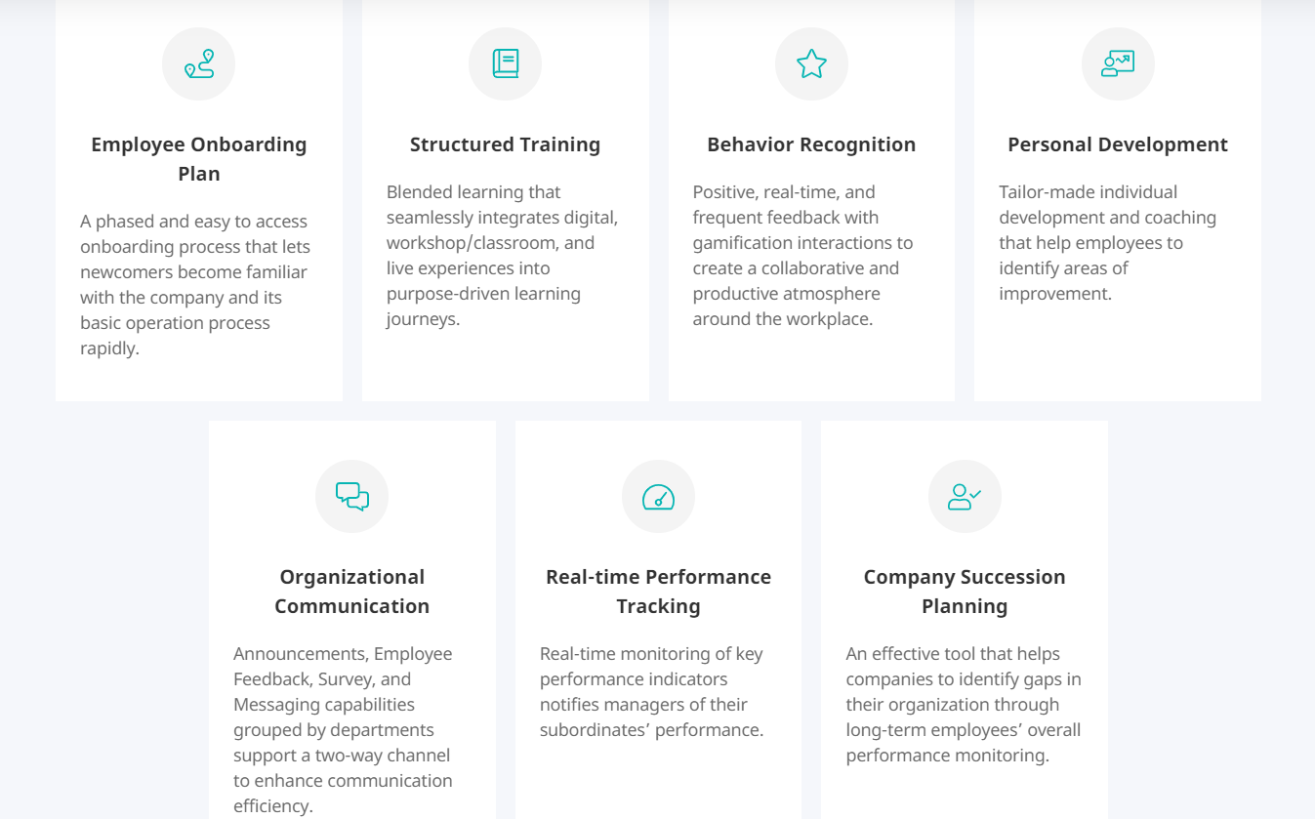
AMPOS Services

Slide 3
Contents
01
User flow
See how your app works from one page to another
02
SWOT Analysis
Strengths and weaknesses: you have some control over/can change.
03
Feasible Improvements
Suggested new features: user journey, prototype, user testing
04
Interview & Journey Map with Mentors
Interviewing P Beat, writing Journey map with P Name

Slide 4
Contents
05
Feature 1 – Ideal Employee
Habits Tracker, Goals Tracking, Nomination Steps, Award List
06
Feature 2 – Customer Service
Complaints, Success Story, Service Ranking & Scores
00
07
App Comparison
Easy Work/ & Workday

Slide 5
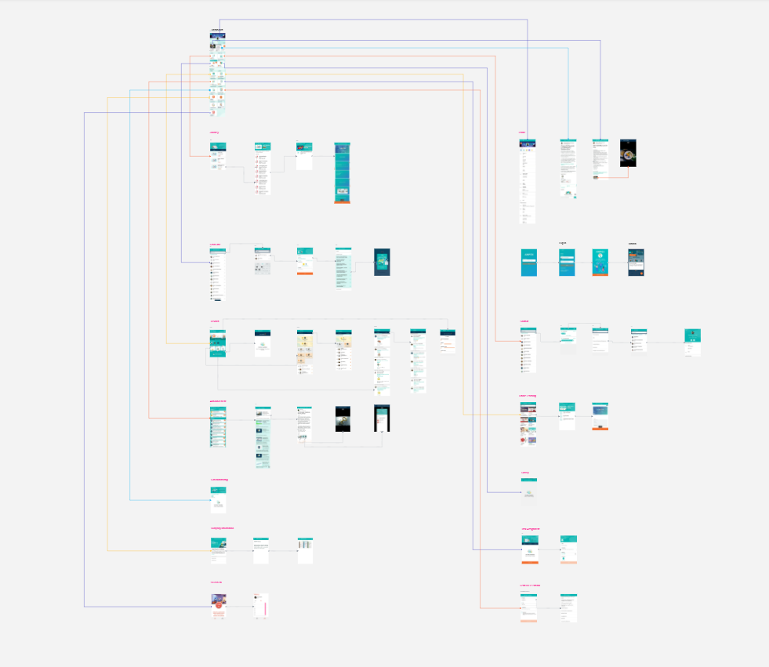
User flow
https://overflow.io/s/VRNLAJI8

Slide 6
Strengths
Organization
Onboarding Plan – repetitive task
made easy
Share necessary info and
knowledge.
Better Understanding of Employees based on Survey and Feedback
Teach your employees the right
behaviors at the workplaces
Test Employee’s Understanding
from the lessons by tests.
Monitor Employee Performance
Cost Reduction: Reduce
unnecessary documents
Effective data analysis from user
Employee
Get access to online lessons, tests and company information.
Improve their understanding of
subjects
Get recognized: earn compliments and stars as rewards.
Easy to inform their matters via HR feedback
Cultivating a culture of personal development
“Mutual Benefits”
Individual growth and company growth

Slide 7
Weakness
Require significant commitment by participants
Testing is not 100% accurate, some tests are easy to cheat.
It cannot guarantee that every employee will put new knowledge into action or change their mind-set.
It cannot guaranteed every employee’s personal
development or better performance.
It cannot guarantee employee’s long-term satisfaction
It may not change someone’s attitude towards their work.
“Collecting, analyzing data and reducing cost but doesn’t
make your employee better if they lack motivation.”

Slide 8
Opportunity
Emerging needs for your products and services.
Get your product known overseas.
Available yet affordable free trial version
The companies are looking for ways to engage their
employees.
An innovative business solution with a blend of Big data is a strong market differentiator.
It is possible to motivate employees with a fair reward.
Customer service featured can be learned from a company that is famous for its service.

Slide 9
Threats
Divergent company's culture varies from country to country.
Technology is constantly changing, rebuilding code can be
difficult.
Increasing new features lead to more expensive cost
Create an original selling point that separates your company
product from your competitors with similar app ideas. ✔
Employee's long-term satisfaction can be hard to solve.
Employee performance may depend on many other factors:
personal goals, health issues, motivation, or ethics.

Slide 10
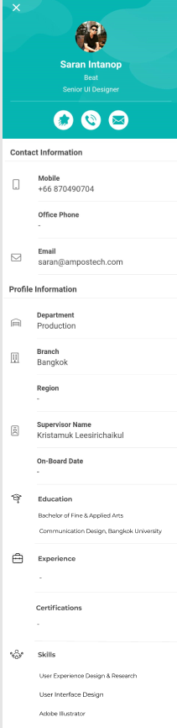
Feasible improvement
Add relative detail
Profile:
Experience
Education
Certifications
skills
Education
Experience
Certificates
Skills

Slide 11
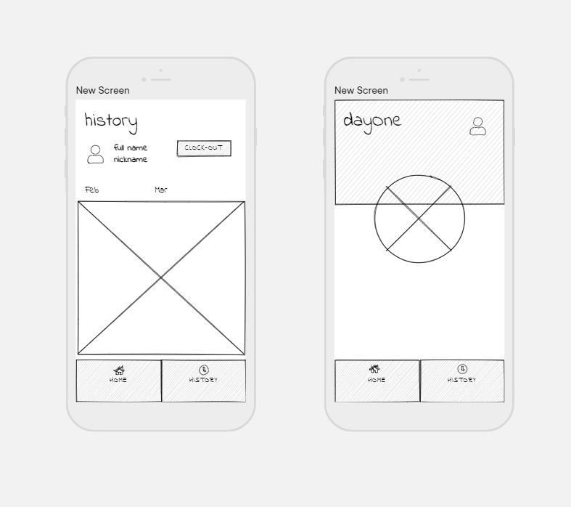

Switch Button
Clock in
Clock out
Feasible improvement
Switch to
Clock-out
after we click
Clock-in
Clock Out
DayOne:
Record Work Time and duration during WFH
Bar Graph

Slide 12



Survey Packages for sales
Feasible
Improvements
Offer Quality Surveys to customers
For example,
LIFE BALANCE - To prevent quality employees from leaving: pay attention to
their life’s goals and stay aware of their personal issues
Personal Development
Life Balance
Job Satisfaction
15$ per
package

Slide 13

Feasible improvement
Possible
New Lessons
Top 10 tips for dealing with
customer: Why is it essential to impress your customer with
better services? What will be my
new act?
Service mind
Customer Satisfaction
How to maintain relationships between co-workers
Teamwork
Life Balance
Add value to your portfolios and seek more

Slide 14
Journey Map & Interview
Mentors: P Name & P Beat

Slide 15
User Interview
Mentor guide: P Beat, P Nayme
Conduct contextual inquiry
ถ้าได้เป็นพนักงานดีเด่นประจำปีจะรู้สึกอย่างไร?
ตอบ รู้สึกดีใจ happy
ถ้าเป็นไปได้อยากให้ที่ทำงานให้รางวัลโบนัสแบบไหน?
ตอบ เงิน/voucher เพราะเอาไปใช้ซื้อของที่เราต้องการได้
III. (ปรับ) คิดว่าจะใช้วิธีใดวัดผลงานว่าคู่ควรกับโบนัสหรือรางวัลคะ?
III. (แก้แล้ว) ปกติในบริษัท วัดผลงานจากข้อมูลอะไรถึงได้รับรางวัลหรือโบนัสระดับ A และปกติมีจุดไหน ที่ทำให้การวัดผลไม่ชัดเจนพอ ถ้าเพิ่มเติมให้การวัดผลงานได้ดียิ่งขึ้น อยากเพิ่มเติมขั้นตอนไหน และขั้นตอนไหนที่คิดว่าเป็นปัญหาทำให้ไม่ชัดเจนในการวัด
ตอบ
คิดว่าปัญหาคือ: การแบ่งพรรคพวก สนับสนุนคนของตัวเอง
คิดว่าควรวัดจาก: เป้าหมายเชิงปริมาณอาจเป็นตัวเลข หรือ วัดผลเชิงคุณภาพของงาน
ไม่ใช่ความเห็นของหัวหน้าแผนกอย่างเดียว

Slide 16
User Interview
Learning from Mentors
สรุปสิ่งที่เรียนรู้จากการสัมภาษณ์พี่บีท
พี่บีทคิดว่าถ้าในการทำงานแต่ละอันที่ได้รับมอบหมายสามารถนำผลงานไปประเมินผลงานเพื่อพิจารณาเข้ารับรางวัลจะรู้สึกดีมากเพราะว่างานที่ทำไปไม่สูญเปล่า ส่วนรางวัลที่อยากได้ จริงๆอะไรก็ได้ แต่ ถ้าได้รางวัลเป็นเงินจะรู้สึกดีใจที่สุด

Slide 17
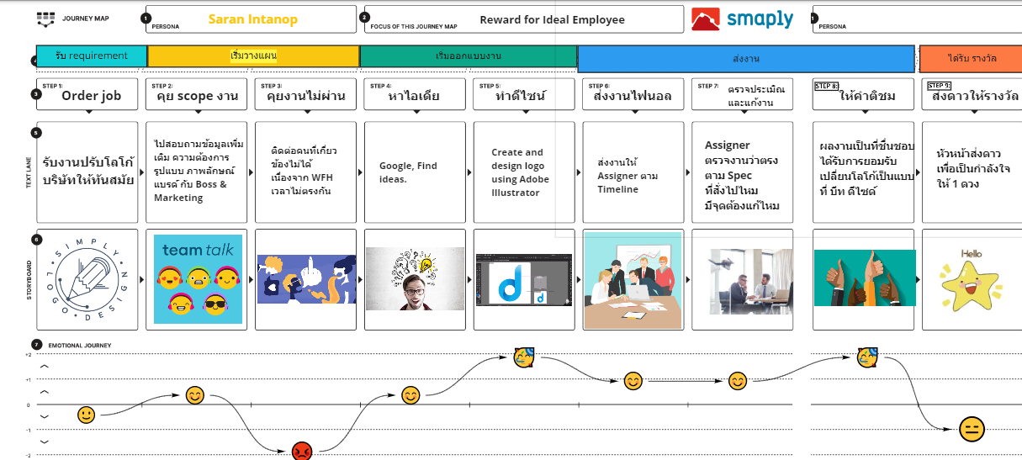
Journey Map P Nayme (Miro)
Learning from Mentors

Slide 18

Possible New Feature
Get a modern Icon Presentation that is beautifully designed. You can simply impress your user and
add a unique zing and appeal to your application.
Ideal Employee
All suggested features:
More Interesting:
Ideal Employee
Customer Service
Less Interesting:
Calendar
Security Mode
Album
Customer Service

Slide 19
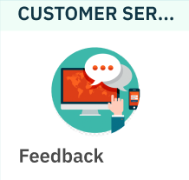
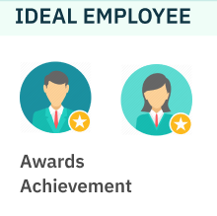
Objective
ร่วมสร้างพนักงานที่มีคุณภาพ มีความสามารถและสนับสนุน สังคมแห่งการพัฒนาตนเอง เพราะความสำเร็จขององค์กรมิได้ขึ้นอยู่กับบุคคลใดบุคคลหนึ่ง ทุกคนล้วนมีส่วนในการสร้างและเป็นส่วนหนึ่งของความสำเร็จร่วมกัน

Slide 20
Ideal Employee
https://www.figma.com/file/5bbfgPx9O7AY8OQ14LOyfN/AMPOS-new-feature?node-id=0%3A1

Slide 21

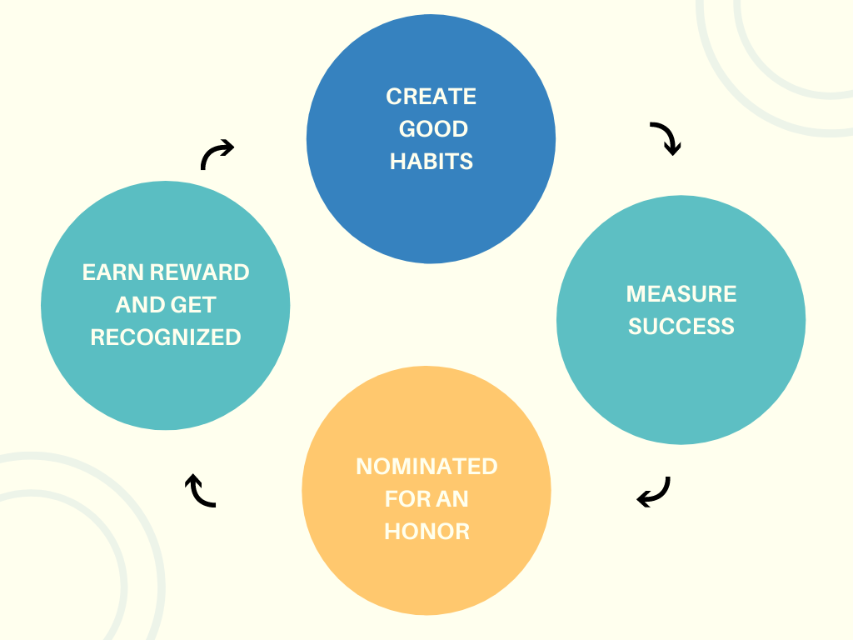
Possible New Features
Ideal Employee Development Cycle
Create good habits: work harder, continuously
learning, impress customers and the organization’s
benefits, behave properly to maintain the overall image of the company and their product or service. In order to earn tangible rewards and recognized from their
efforts.
2. Measure success: (business outcome) profits from sales, tips from guests, increased customers, quality of work, paying customer x dollar per year etc.
3. Become a nominator for an honor.
4. Get Recognized from your hard work and earn tangible rewards.

Slide 22
WHY?
Why it is good for your company or organization?
Performance and Reward Management: Performance management is an important
organizational aspect that is geared towards developing people with necessary
competencies and commitment for working towards the achievement of common
organizational goals. As a result, the frameworks of this component are developed in
order to enhance both individual and organizational performance. This is done
through identifying performance needs, providing regular feedback, and helping
individuals in their career development. In other words: reward systems, performance management, and business growth can be correlated.

Slide 23
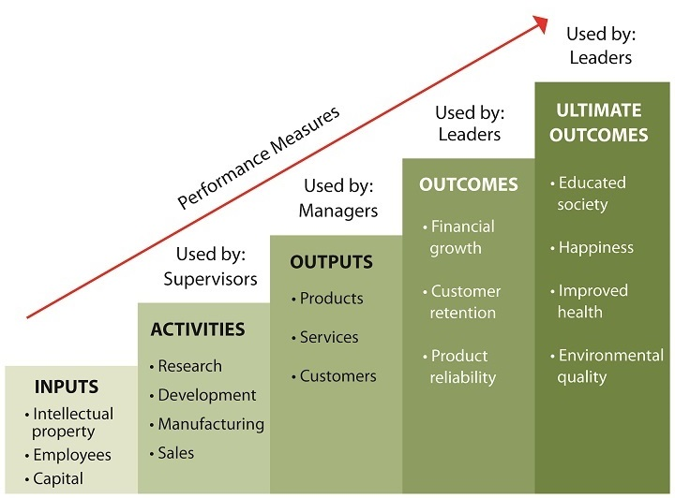
Business Outcome
Revenue (Financial Growth)
Must have a paying customer
($30K USD/Year in Contracts)
by the end of 2020 using
an MVP of the product
2. Customer Retention
Existing high-trust customer/partner
interested in working together Very strong close connection is sponsor Committed paying customer/partner
3. Product Reliability
Customer to work closely with team
to provide feedback regularly Customer to test/pilot work in progress Customer to sign contract at end of year
using MVP
Eric Douglas

Slide 24
SCORE CARD
Balanced Scorecard คืออะไร Balanced Scorecard (BSC) คือ ระบบหรือกระบวนในการบริหารงานชนิดหนึ่งที่ อาศัยการกำหนดตัวชี้วัด (KPI) เป็นกลไกสำคัญ Kaplan และ Norton ได้ให้นิยามล่าสุดของ Balanced Scroecard ไว้ว่า “เป็นเครื่องมือทางด้านการจัดการที่ช่วยในการนำกลยุทธ์ไปสู่การ ปฏิบัติ (Strategic Implementation) โดยอาศัยการวัดหรือประเมิน (Measurement) ที่จะช่วยทำให้องค์กรเกิดความสอดคล้องเป็นอันหนึ่งอันเดียวกัน และมุ่งเน้นในสิ่งที่มีความสำคัญต่อความสำเร็จ ขององค์กร (Alignment and focused) ” แนวคิดเกิดจาก Professor Robert Kaplan อาจารย์ ประจำมหาวิทยาลัย Harvard และ Dr. David Norton ที่ปรึกษาทางด้านการจัดการ โดยทั้งสอง 2 ได้ศึกษาและสำรวจถึงสาเหตุของการที่ตลาดหุ้นของอเมริกาประสบปัญหาในปี 1987 และพบว่า องค์กรส่วนใหญ่ในอเมริกานิยมใช้แต่ตัวชี้วัดด้านการเงินเป็นหลัก ทั้งสองจึงได้เสนอ
แนวคิดในเรื่อง ของการประเมินผลองค์กร โดยพิจารณาตัวชี้วัดในสี่มุมมอง
(Perspectives) แทนการพิจารณา เฉพาะมุมมองด้านการเงินเพียงอย่างเดียว มุมมองทั้ง 4 ประกอบด้วย
มุมมองด้านการเงิน (Financial Perspective)
มุมมองด้านลูกค้า (Customer Perspective)
มุมมองด้านกระบวนการภายใน (Internal Process Perspective) และ
มุมมองด้านการเรียนรู้และการพัฒนา (Learning and Growth Perspective)
วัตถุประสงค์ (Objective) คือสิ่งที่องค์กรมุ่งหวังหรือต้องการที่จะบรรลุในแต่ละด้าน

Slide 25
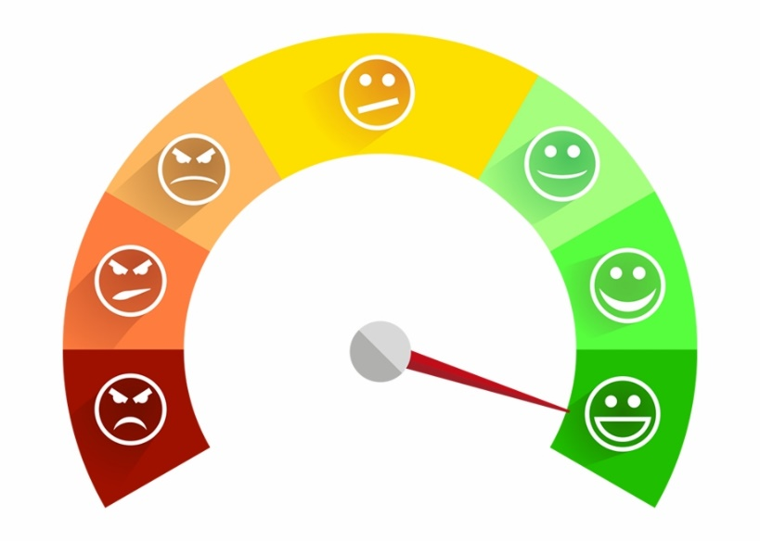
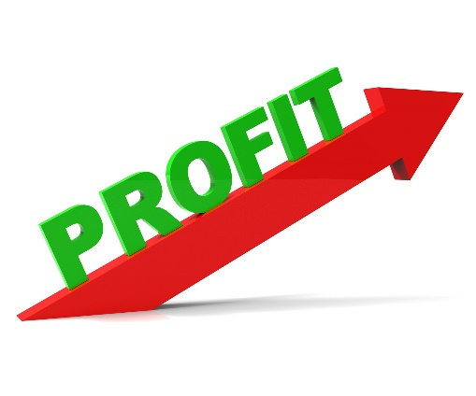
Measure Outcome
Score Card
A scorecard needs to capture 3 different dimensions:
- What will be measured (the metric) - What you’ll aim for (the target) - The current performance (the baseline)
Tracking
satisfied customers
retention of key clients
profitability
number of sales calls per salesperson
the quantity of units produced
https://www.business2community.com/strategy/how-to-measure-performance-outcomes-vs-outputs-02182950

Slide 26
Sample Questions - Profitability
Earn X baht/year?
How does she or he
wins our customers?
Reach goal?
What impress our customers?
Who’s the top client?
The top reasons customers
decide to continue using
our products
Who sells our product
to this client?
Who else should be
rewards?
By Siri-inthira Kiengsiri 27 Jun 2021

Slide 27
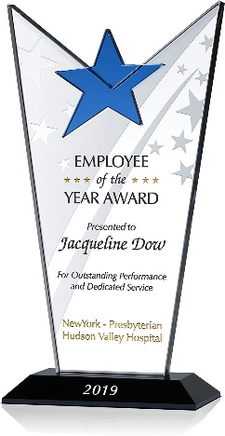
LIST OF 15 EMPLOYEE RECOGNITION AWARD IDEAS
Employee of the Month Awards
Work Anniversary Awards
Department MVP Awards
Teamwork Awards
Sales Awards
Employees' Choice Awards
Most Creative Awards
Safety Awards
Leadership Awards
Character Awards
Mentorship Award
Innovation Award
Diligence Award
Customer Service Award
Top Performer Awards
Possible awards:
Certifications
Award plaque
Cash
Voucher
X% increase of yearly bonus
Note:
It is based on executives board
decision and concerns.
https://www.awards.com/employee-recognition-award-ideas

Slide 28
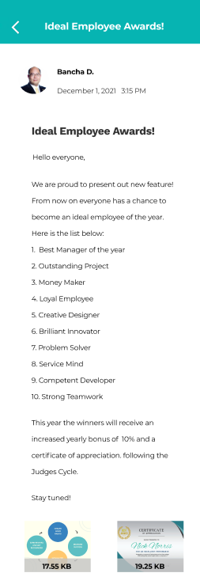
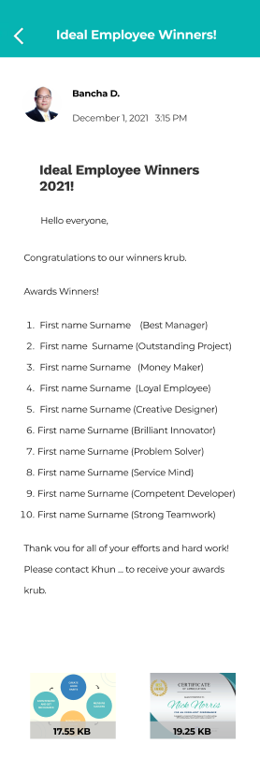

Before
After

Slide 29
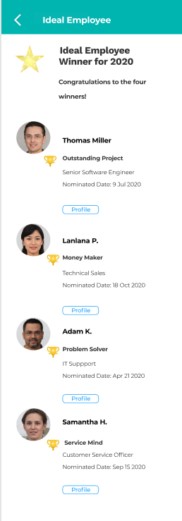
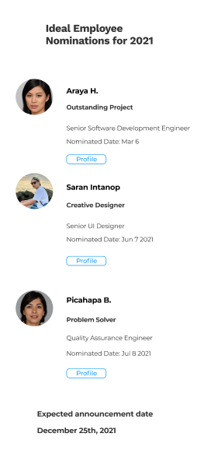
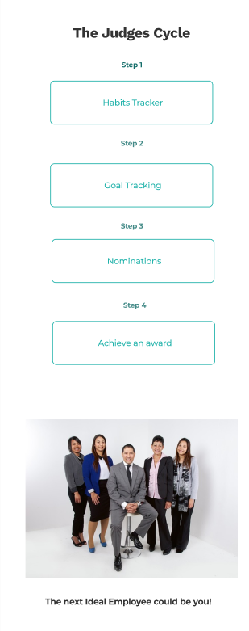
buttons
“When you click on the feature,
this is the first page you will
see. It is a long page. So we
need to scroll down in
Prototype version.”

Slide 30
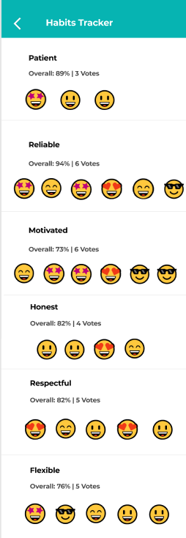
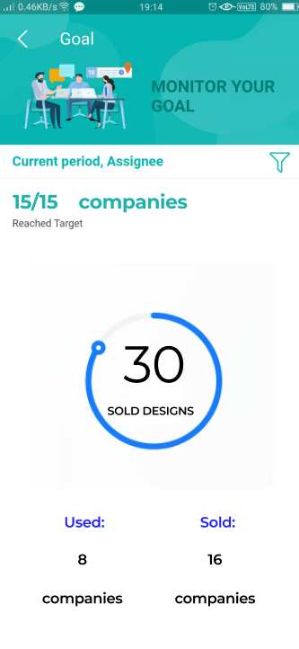
Step 1 : Promote good habits
and get votes from your
co-workers and managers.
Step 2 :
Goal Monitor
Let’s assume that
Everyone has a
goal to achieve.
We can use this
feature to measure
different
Business outcomes.
It helps us decide
whether who should be the next
ideal employee!

Slide 31
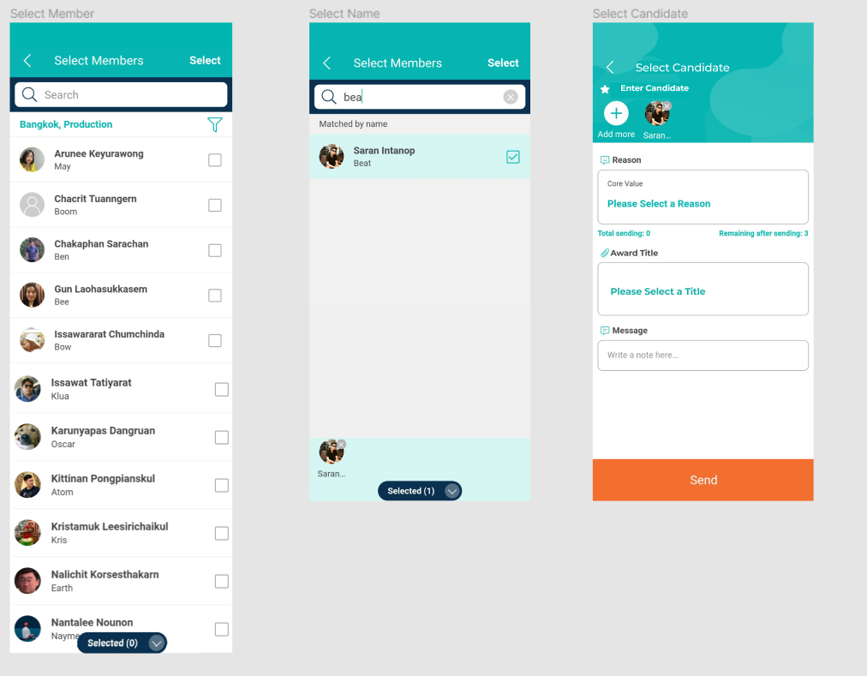
Step 3 : Nomination
First, select a candidate.
Then we will choose a reason.

Slide 32
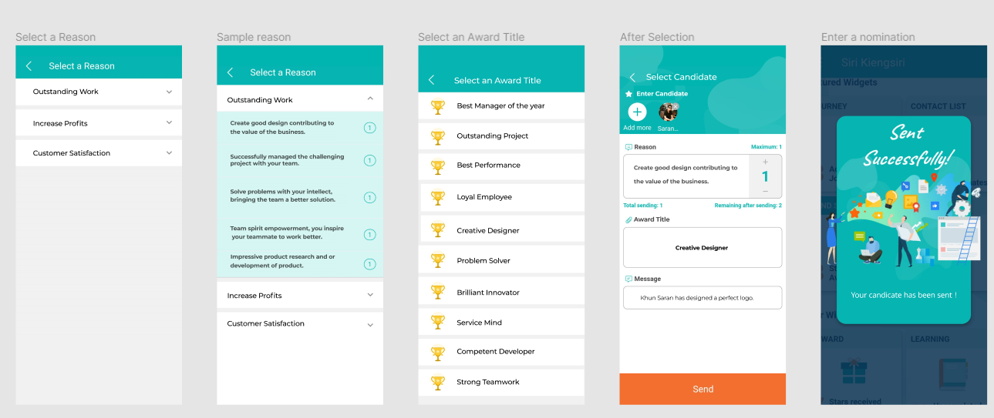
Step 3 : Nomination
Then we will choose a reason, write notes, select an award title and send!

Slide 33
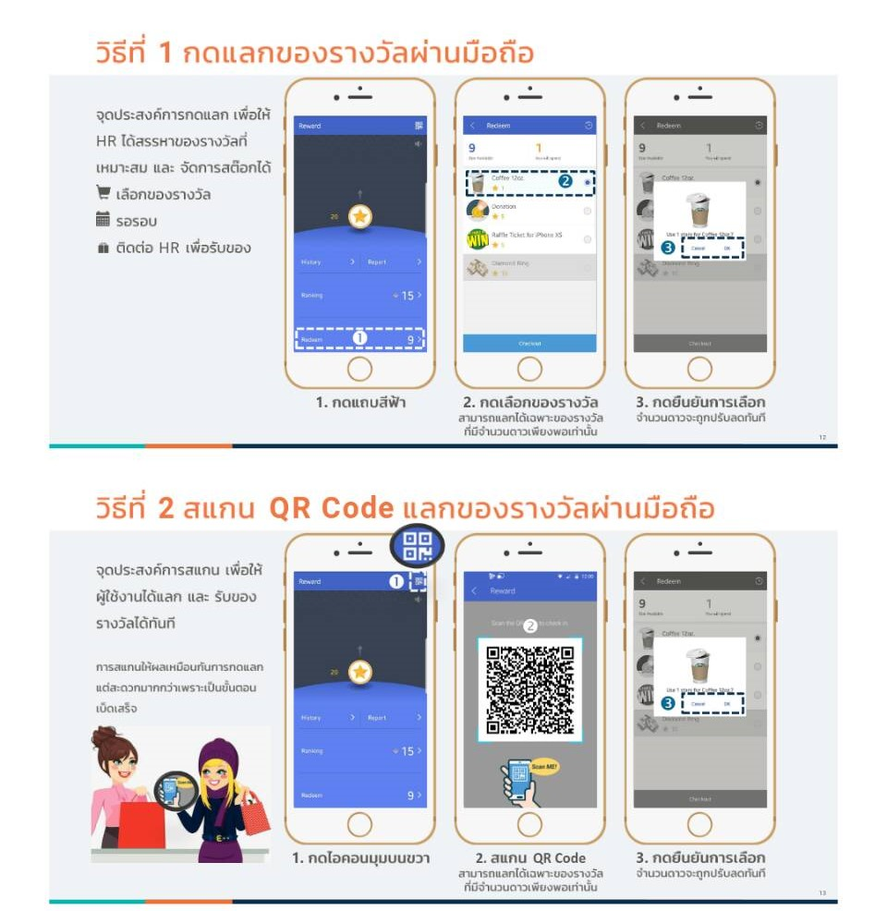
Step 4 : Achieve Award
Save Code and get reward such as item, money or voucher or
Contact someone directly

Slide 34
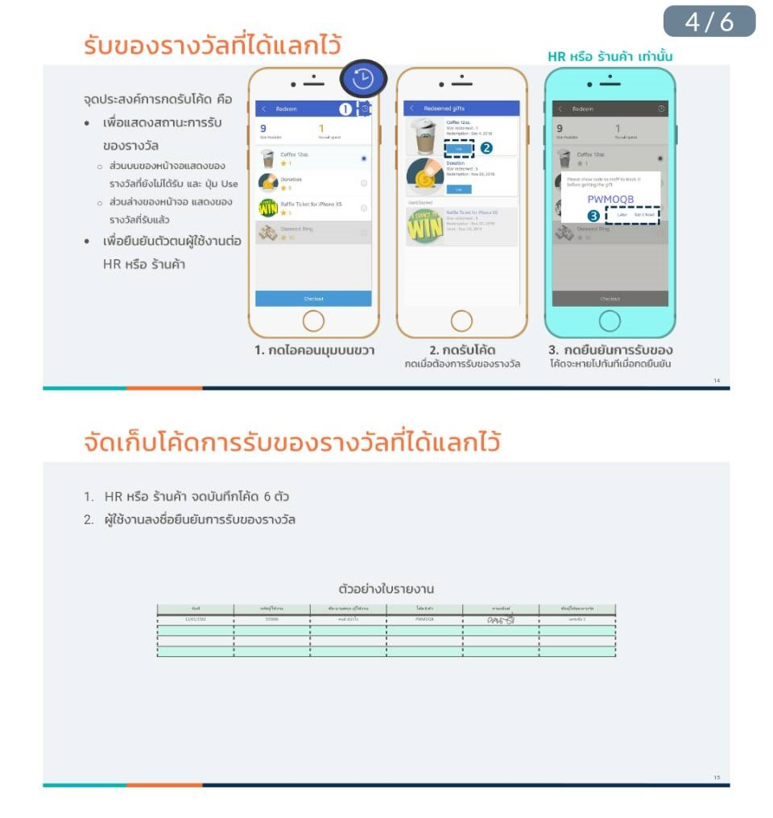
Step 4 : Achieve Award
Save Code and get reward such as item, money or voucher or
Contact someone directly

Slide 35
Customer Service
https://www.figma.com/file/5bbfgPx9O7AY8OQ14LOyfN/AMPOS-new-feature?node-id=0%3A1

Slide 36
Possible New Features
“ Customer Service ”
A feature made after a customer survey, using feedback from customers handling complaints and contains success stories.
Allow employees to share insightful details or success story about their customers or
clients and their behavior by providing a channel.
For busy Executives and heads of departments can view complaints or issues to gain insight data any time.
Encourage employees to act on customer satisfaction by ranking and scores.
Allow the boss to acknowledge their customer’s real problems.
You can send your employee to go on training. They will learn how to deal with your customers more appropriately by following lessons and guidance.
Best Suits: Hotel & Restaurants, Shopping mall

Slide 37


Success Stories
Criteria for choosing the perfect client for a case study
– The client is highly satisfied (Elementary, my dear Watson)
– The client represents your ideal client
(or that area on which you want to focus your efforts)
– They have obtained specific and verifiable results after
working with you
– They have worked with or used a competitor’s product
and switched to your brand. This would be the perfect case!
Once you have chosen the client you need to be prepared not to waste anyone’s time.
https://www.elenadefrancisco.com/how-to-create-powerful-success-stories-4-examples/

Slide 38


Complaints
Criteria for choosing the perfect client for a case study
Long Wait on Hold. ...
Unavailable or Out of Stock Product. ...
Repeating the Customer's Problem. ...
Uninterested Service Rep. ...
Poor Product or Service. ...
No First Call Resolution. ...
Lack of Follow Up. ...
New Product or Feature Request.
https://blog.hubspot.com/service/customer-complaints

Slide 39
A question from P Beam
น้องคิดว่า Feature ใหม่ในแอ้พจะช่วยแก้ปัญหาของพนักงานที่พฤติกรรมไม่เหมาะสมต่อลูกค้าได้อย่างไร?
ตอบ
เพิ่มบทเรียนด้าน Customer Service บน Feature เดิมที่มีอยู่แล้วคือ
หัวหน้างานสามารถสังเกตพฤติกรรมของพนักงานด้านบริการแล้วนำมาประเมินพื่อจัดอันดับ Ranking เปรียบเสมือนการให้คะแนน หากต่ำกว่าเกณฑ์อาจมีการเรียกมาตักเตือน กล่าวเตือนและส่งให้ไปเรียน
Online Learning: Service Mind ในเบื้องต้น หลังจากนั้นเรียกมาถามคำถามเพื่อทดสอบทัศนคติและความเข้าใจที่มีต่อบทเรียนด้านการบริการ พร้อมให้คำแนะนำตามความเหมาะสมแล้วจึงสังเกตพฤตกรรมของพนักงานหลังเรียนหรืออบรม เพื่อมาเปรียบเทียบว่าดีขึ้นหรือไม่ หากพนักงานดังกล่าวยังไม่ปรับเปลี่ยนพฤติกรรมอาจมีบทลงโทษ เช่น พักงาน ปรับลดเงินเดือน, ลด % service charge, ลดโบนัส, หรือ
ไล่ออก เป็นต้น
สรุป การประเมิน จัดอันดับและคัดเลือกบุคลากรส่งไปอบรมบทเรียนออนไลน์ทางด้านการบริการลูกค้า รวมทั้งมีบทลงโทษที่ชัดเจน เพื่อกระตุ้นให้พนักงานตระหนักถึงความสำคัญของความพึงพอใจของลูกค้าที่มีต่อผลิตภัณฑ์และบริการของบริษัท

Slide 40
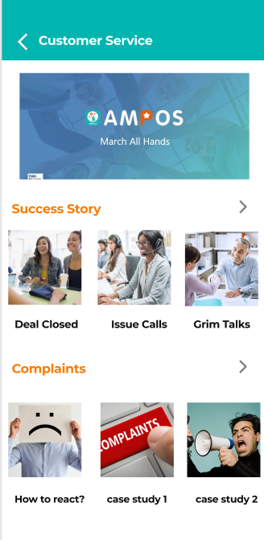
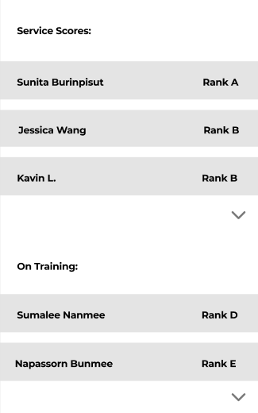
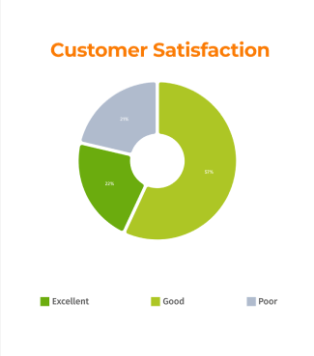
1
2
3

Slide 41
Service Training
All should be entered and rewarded with a certificate.
You can also give award plague to outstanding learner who completes all advanced programs.
Advanced training:
For A,B,C level/higher scores
Beginner training:
For D,E,F level/lower scores
Turn employee’s negative feelings into positivity.
Advice: Khun Narudee Kiengsiri

Slide 42
App Comparison
EasyWork & Workday

Slide 43
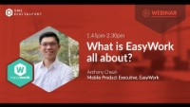


App Comparison
Approval
Poll
Job
Reward
Leave
Attendance
Feedback
Mileage
Claim
Calendar
Features on app
EasyWork
HRM and Company System
“Free version and covered daily business routine but do not provide learning material”

Slide 44
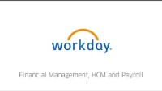

App Comparison
Features on app
Learning
Time Off
Expenses
Dashboard: Financial Report
Organization Chart
Profile: view team, skills, Overview
timeline and history, job history, Inbox
Check in/Check out
Workday
Business
“Connect HR, Finance, Planning and Analysis Under that allow you to plan budget and forecast ”

Slide 45
Thank you for watching!
Presentation Date: 30 Jun 2021

Slide 46
UX Interview Questions
1. ท่านเคยทดลองใช้ Software หรือ Application ตัวใดในที่ทำงาน
ตอบ ไม่เคยใช้
2. ถ้ามีการผลิต Application ในการทำงานท่านคิดว่าสิ่งใดที่มีความจำเป็นได้ใช้
ตอบ การจองห้องประชุมซึ่งสามารถระบุรายละเอียด วัน เวลา สถานที่ รูปแบบการใช้ห้องประชุมในแต่ละวัน
3. ถ้าสามารถใช้แอ้พบนมือถือได้อย่างคล่องแคล่วหรือไม่
ตอบ สามารถฝึกได้คล่องแคล่ว
4. หากมี Application สำหรับฝ่ายขายโดยตรงท่านคิดว่าในแอ้พควรมีฟังกชันใดบ้าง
ตอบ รายละเอียดของลูกค้า เช่น ชื่อ ที่อยู่ เบอร์โทร รูปแบบการใช้บริการของลูกค้า ราคา
5. ท่านคิดว่าจำนวนและประเภทลูกค้าเป็นข้อมูลที่สำคัญหรือไม่ เพราะเหตุใด
ตอบ สำคัญสำหรับการนำเสนอสินค้าที่เรามีอยู่ เพื่อให้ตอบโจทย์ และตรงประเด็น ในการที่จะนำสินค้าและบริการ ไปเสนอให้กับลูกค้า เนื่องจากในปัจจุบัน ลูกค้า ไม่ได้ต้องการพูดคุย หรือ สนทนา เป็นเวลานาน
สัมภาษณ์อดีต Sales The Twin Tower Hotel

Slide 47
UX Interview Questions
สัมภาษณ์อดีต Sales The Twin Tower Hotel
6. ท่านคิดว่าหัวใจของการขายและการบริการคืออะไร
ตอบ การนำเสนอสินค้าและบริการ ให้กับลูกค้าอย่างจริงใจตรงต่อความต้องการของลูกค้า และสามารถปรับหรือ เปลี่ยนแปลงให้ลูกค้าพอใจในสินค้าและบริการนั้นๆ ได้
7. หากมีเพื่อนร่วมงานปฏิบัติตนไม่เหมาะสมต่อลูกค้า ท่านจะแนะนำเขาหรือไม่ หากแนะนำจะแนะนำว่าอะไร
ตอบ ควรแนะนำ และใช้วิธีนำเสนอทางเลือก อื่น ในการปฏิบัติตนต่อลูกค้า
8. ท่านคิดว่าอะไร เป็นแรงจูงใจที่ดีในการทำงาน
ตอบ สภาพแวดล้อมในการทำงาน ซึ่งหมายถึง หัวหน้างาน เพื่อนร่วมงาน อุปกรณ์ เครื่องมือเครื่องใช้ในการทำงาน
9. อะไรคือปัญหาการใช้งานบน Application มือถือที่พบอยู่เป็นประจำ
ตอบ APP เด้ง หรือ ค้าง

Slide 48
Answers from P Aom: Catering –
Former Sales at The Twin Towers Hotel
คุณมีแอพลิเคชั่นที่ชื่นชอบหรือไม่?
ตอบ ชอบใช้แอป LINE มัน ครบวงจร การทำงาน ส่งรูปภาพ วีดีโอ โทรหากัน แชทพูดคุยกัน แก้ไข
text ส่ง สติกเกอร์ ธีม ลูกเล่นเยอะ มีฟีดข่าว ดูดวง ใช้งานสะดวกไม่ว่าจะใช้ มือถือ แท็ปเล็ต หรือจอคอม มันก็ทำงานได้หมดสะดวก ถ้าเป็นพวก Microsoft Word ใช้ในมือถือแก้ไขคำไม่สะดวก
ช่วยแจกแจงรายละเอียดของแอพลิเคชั่นที่คุณอยากนำมาใช้ในที่ทำงาน
ตอบ นำข้อมูลในใบฟังก์ชันมาใส่ลงในฟีดเจอร์แอ้พได้จะดีมาก
เช่น เลือกห้อง เลือกรูปแบบการจัดห้อง เลือกอุปรณ์เสริมเช่น กระดาษ ดินสอ แก้ว ทิชชู เลือกเครื่องดื่ม เลือกอาหารเบรคคาวหวาน เลือกเซตอาหารกลางวันหรือเย็น ระบุจำนวนคน ระบุส่วนลดและยอดค่าใช้จ่ายตามที่ตกลงกัน เลือกดอกไม้สำหรับตกแต่ง จำนวนดอกไม้ มีไม่มีไมโครโฟน ใช้กี่อัน ลำโพง เครื่องเสียง ห้องไหนเสียหรือมีปัญหาให้ขึ้นแสดงด้วยจอ Projector ระบุวันเวลาในการเข้าใช้ห้องประชุมและเวลาเบรคเวลาทานอาหารกลางวันหรือเย็น save เก็บไว้แล้ว generate เป็นใบรายงานแล้วแชร์ภาพต่อให้คนแผนกที่เกี่ยวข้องดูได้

